Slide 1

COMUNICACIÓN EN LA PAREJA

Slide 2
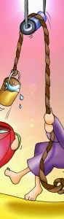
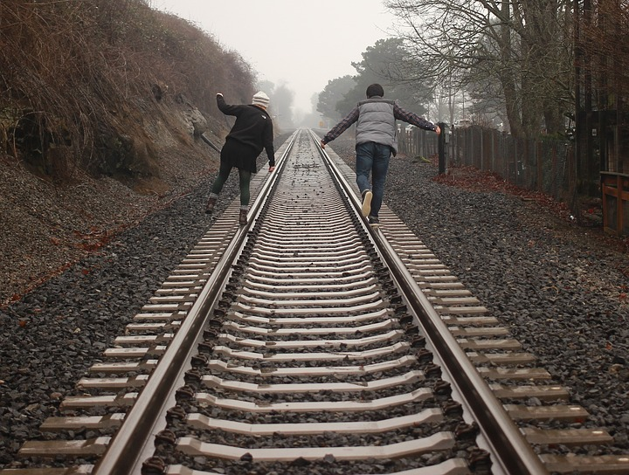
SEGURDIDAD Y CARIÑO
Armonía y unidad entre la pareja, con sostenibilidad

Slide 3

CONFUSIÓN
Con varios puntos de referencia y cambios de pareja

Slide 4
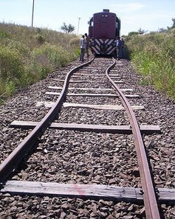

SITUACIÓN DE LOS PAPÁS
Instabilidad de los papás
Ausencia de uno de los papás

Slide 5
FAMILIA MIXTA
HERMANOS
PAPÁ
HERMANOS
OTRO/A
HIJOS
YO
CÓNYUGE
HIJOS
MAMÁ
HERMANOS

Slide 6
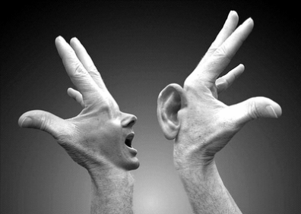
dialogar

Slide 7
EVITAR EN COMUNICACIÓN
No distraernos
No interrumpir al que habla
No juzgar
No ofrecer ayuda o soluciones prematuras
No rechazar lo que el otro esté sintiendo.
No contar "tu historia" cuando el otro necesita hablarte.
No contraargumentar.
Evitar el "síndrome del experto”.

Slide 8
LO QUE NOS MARCA
DOLOR
MIEDO
AMOR
Estilo de comunicación

Slide 9
Círculo vicioso
Me han dado agresión
No me han dado cariño
Busco compensaciones

Slide 10
MALA COMUNICACIÓN
DESCONFIANZA
SILENCIO
VIOLENCIA
RELACIÓN DE PAREJA

Slide 11

Todos hablamos

Slide 12

FAMILIA NUCLEAR
Relaciones sin fisuras ni “goteras”
PAREJA
FAMILIA
Armonía y unidad entre padres e hijos
ESPOSA
ESPOSO
Situación personal sobre seguridad y cariño

Slide 13
RELACIONES
PROFESIONAL
EMOCIONAL
ESPIRITUAL
Sobrevivir
Prestigio, títulos
Aceptación del otro
Autoaceptación
Cariño
Valores
Fe y religión
Gratuidad
Poder
Economía
Conflictos
La finalidad es compartir y el bien común
Equilibrio que motiva y fortalece
INTEGRAL
Armonía en las relaciones con el yo, tú, nosotros, todo

Slide 14
YO SOY...
DIOS
PADRES
CULTURA
EDUCACIÓN
DECISIONES
EXPERIENCIAS

Slide 15
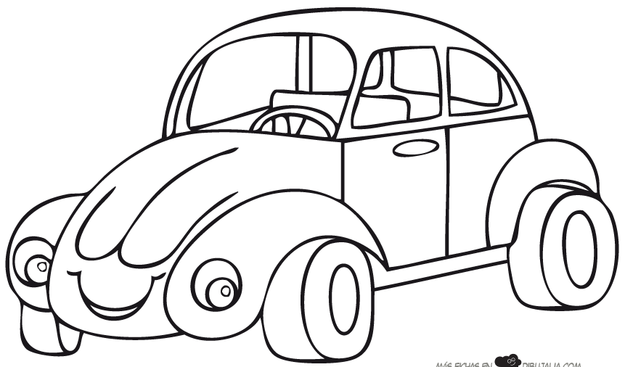
¿QUÉ DESARROLLAMOS MÁS?
Valores
Afectividad
Intelectual
Sobrevivencia

Slide 16
MODOS DE COMUNICARNOS
SEXO Y DINERO
GESTOS Y POSTURAS
PALABRAS
ÁNIMO

Slide 17
COMUNICACIÓN
CONFIANZA
CARIÑO
Me he sentido amado/a y expreso mi amor
Me he sentido seguro/a y he visto la fidelidad
Expreso con los sentidos, sentimientos, palabra y gestos lo que soy

Slide 18
¿QUÉ COMUNICAMOS?
Contexto
Sentimientos
Conflictos
Alegrías
Valores
Proyectos
Familia-hijos
comunicamos

Slide 19
TIPO DE RELACIÓN
NECESIDAD
DESEO
AMOR
PRESIÓN

Slide 20
ASPECTOS A DIALOGAR
DIALOGAR
ACUERDOS
OBJETIVOS
FE
CARIÑO

